Slide 1
Sistema inteligente de turnos operacionales
Universidad de Tarapacá

Slide 2
Tabla de contenidos
Introducci´ón
Objetivos
Carta gantt
01
02
03
Planificación
Análisis Diseño
Conclusión
04
05
06
Waki Labs, Ariaca y nuestro equipo de trabajo.
Metas para esta segunda fase.
Actualizaciones y modificaciones.
Arquitectura del sistema, BPMN, Frameworks, etc
Diagramas colaborativos, diagramas de casos de uso y modelo ER
Segunda fase.

Slide 3
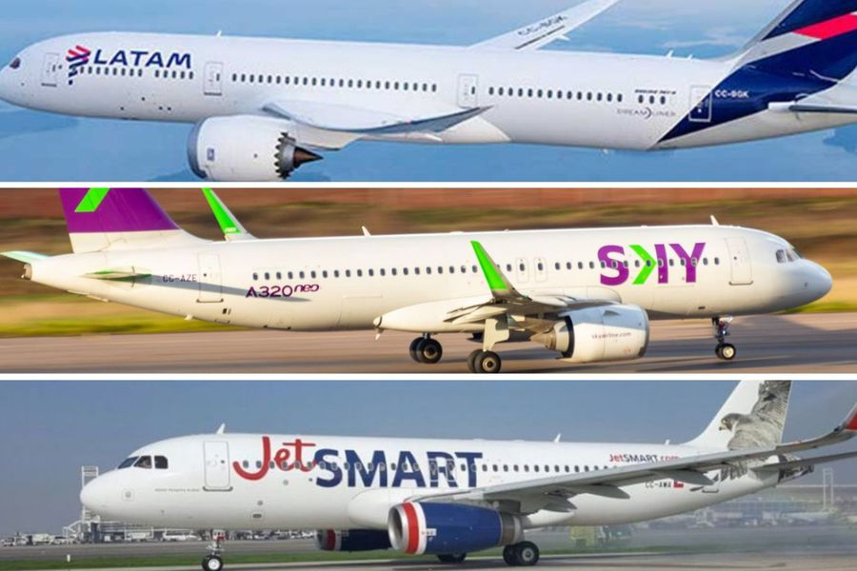
Introducción

Slide 4
Introducción: Evolución del sistema
2022
Septiembre
Octubre
Noviembre
Diciembre
Inicio de la implementación del sistema
Creación de algoritmos, restricciones y diseño
Creación y evolución del prototipo
Finalización del sistema

Slide 5
Objetivos
Objetivo General
Desarrollar un sistema inteligente que genere turnos operacionales hacia los trabajadores para tener una carga de trabajo balanceada.
Objetivo Específico
O1: Analizar y comprender la problemática del cliente mediante entrevistas.
O2: Plantear una solución que satisfaga las necesidades del cliente, utilizando la Inteligencia Artificial (Constraint Satisfaction Problem).
O3: Definir los requerimientos del proyecto y la documentación pertinente para el desarrollo del proyecto.
O4: Implementar el Frontend y el Backend del sistema, considerando los requisitos del proyecto.
O5: Realizar pruebas del sistema implementado y analizar los resultados obtenidos.

Slide 6
Planificación

Slide 7
Arquitectura del sistema

Slide 8
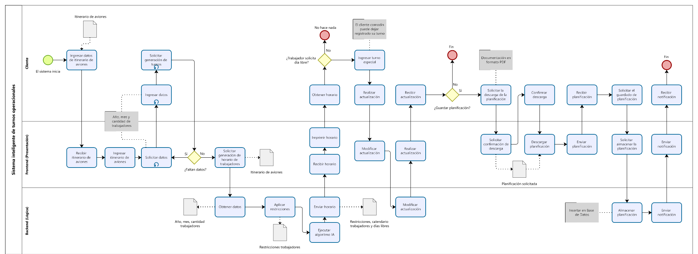
Modelo BPMN

Slide 9
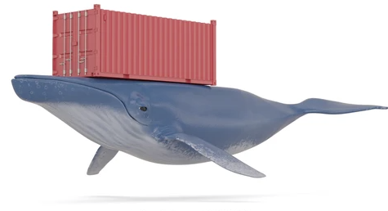
Frameworks y herramientas
Angular
Node.js
Docker
MySQL
Framework o marco de trabajo.
Entorno de ejecución. Herramienta para la lógica del sistema.
Gestor de base de datos.
Herramienta de base de datos.

Slide 10
Frameworks y herramientas
Thunder Client
Visual Studio Code
TailWind
GitHub
Herramienta para simular llamadas a la API.
Editor de código fuente.
Framework de CSS para el diseño de páginas web.
Sistema de control de versiones y repositorios.

Slide 11
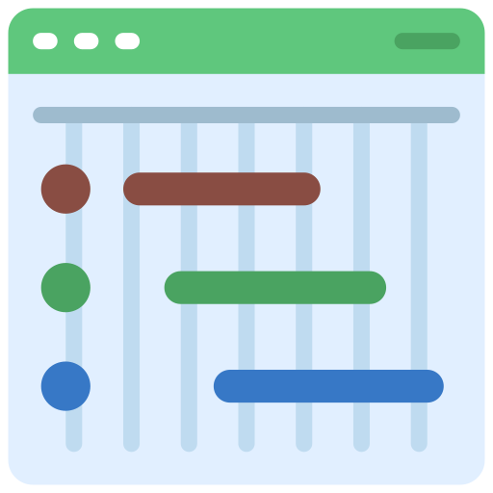
Carta Gantt

Slide 12
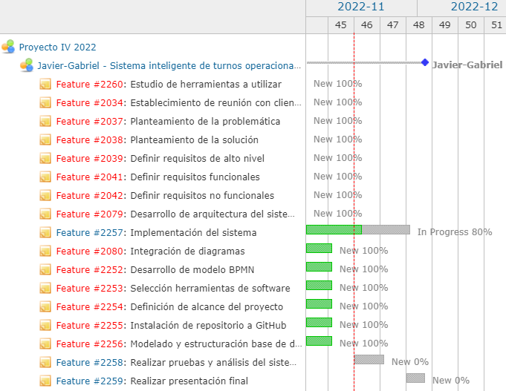

Slide 13
Alcance del producto

Slide 14
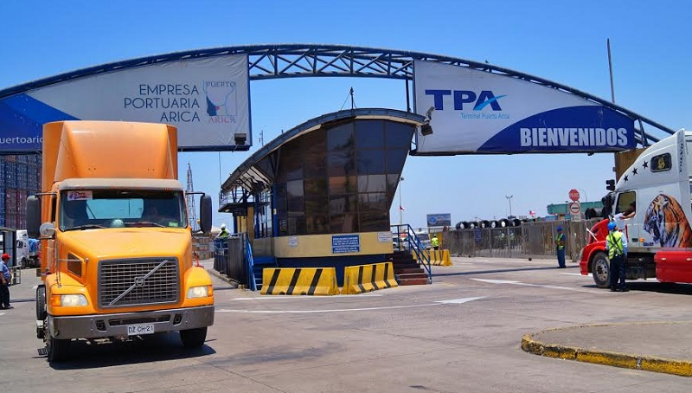
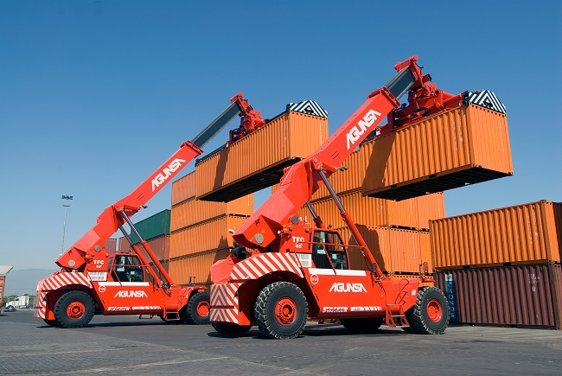
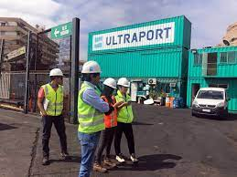
Alcance
Generar un horario totalmente equilibrado.
Respetar la cantidad de trabajadores pertenecientes a la empresa Ariaca.
Carga de trabajo balanceada a todos los trabajadores.
El sistema de turnos debe contar con varias restricciones.
Dos domingos libres por trabajador.
Un trabajador no puede trabajar dos turnos seguidos.
Un día solo pueden haber tres turnos (día, tarde y noche).

Slide 15
Análisis y diseño

Slide 16
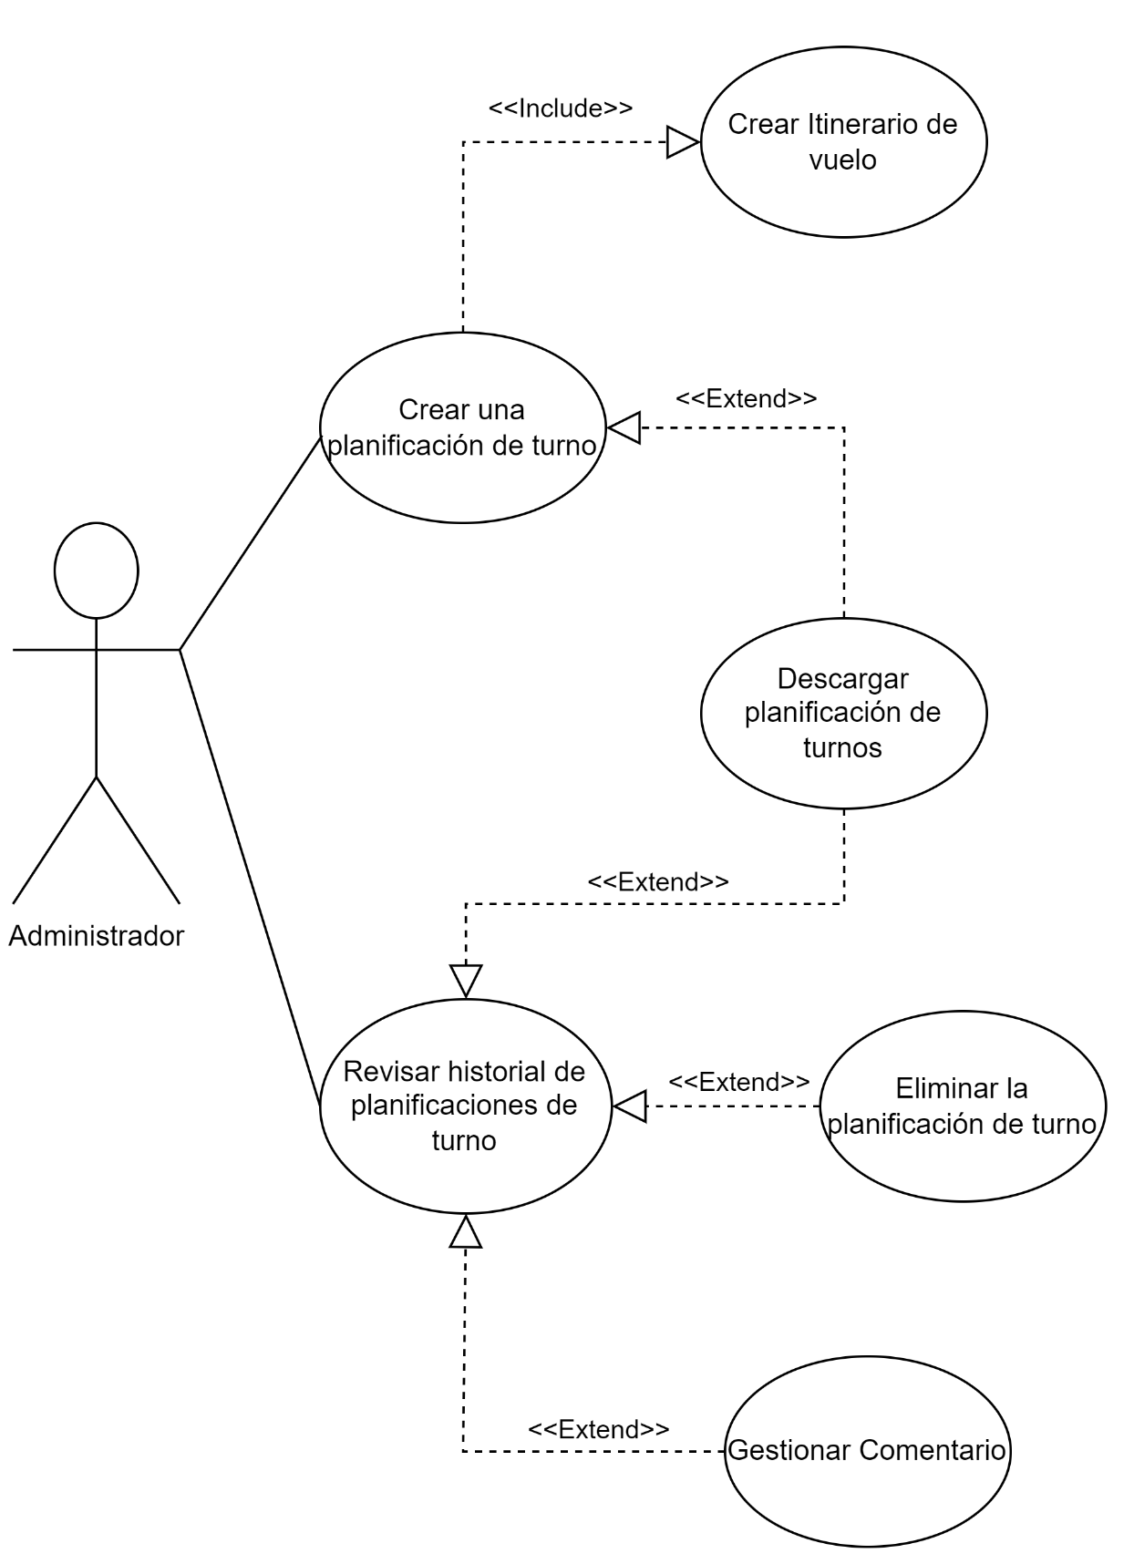
C.U.S. Gestión de Planificación de turnos

Slide 17
Nombre | Crear una planificación de turnos
Dependencias | RF02, RF03, RF05, RF06
Precondición | El Administrador debe haber solicitado crear la planificación de turnos. Tener registrado a los empleados en el sistema.
Actor | Administrador
Descripción | El sistema permite que el Administrador pueda crear la planificación de turnos.
Secuencia normal | Paso | Acción
 | 1 | Se incluye el C.U.S <<Crear Itinerario de Vuelo>>
 | 2 | El sistema solicita que indique el año, mes y los empleados que van a participar.
 | 3 | El Administrador ingresa los datos solicitados.
 | 4 | El sistema crea la planificación de turno de los empleados en base a las restricciones (RF03), el itinerario de vuelo (turnos que necesitan dos empleados) y los datos ingresados por el Administrador. Además, muestra la planificación con su respectiva información (RF05) e información sobre los empleados (RF06).
 | 5 | El Administrador solicita guardar la planificación
 | 6 | El sistema guarda la planificación e indica al Administrador que se ha guardado en la planificación.
 | 7 | Si el Administrador solicita descargar la planificación, entonces:
 |  | 7.1 | Se extiende el C.U.S. <<Descargar planificación de turno>>
Postcondición | El sistema crea la planificación de turnos.

Slide 18
Nombre | Crear Itinerario de Vuelo
Dependencias | RF01
Precondición | El Administrador solicita crear un itinerario de vuelo.
Actor | Administrador
Descripción | El sistema permite que el Administrador pueda crear un itinerario de vuelo.
Secuencia normal | Paso | Acción
 | 1 | El Administrador solicita crear Itinerario de Vuelo
 | 2 | El sistema entrega un formulario, solicitando por cada avión la siguiente información: Fecha (dd/mm/yy), hora de llegada, hora de salida, línea aérea, tipo de avión y ciudad de destino.
 | 3 | El usuario ingresa al sistema todos los vuelos de los aviones con sus respectivos datos que son: Fecha (dd/mm/yy), hora de llegada, hora de salida, línea aérea, tipo de avión y ciudad de destino. Una vez ingresados los datos, confirma la creación del itinerario de vuelo.
 | 4 | El sistema envía un mensaje al Administrador de que se ha creado con éxito el itinerario de vuelo.
Postcondición | Se crea un itinerario de vuelo. Se habilita la función de crear planificación de turnos de los empleados.
Excepciones | 5 | El sistema le indica al usuario que hay un error en alguna entrada.

Slide 19
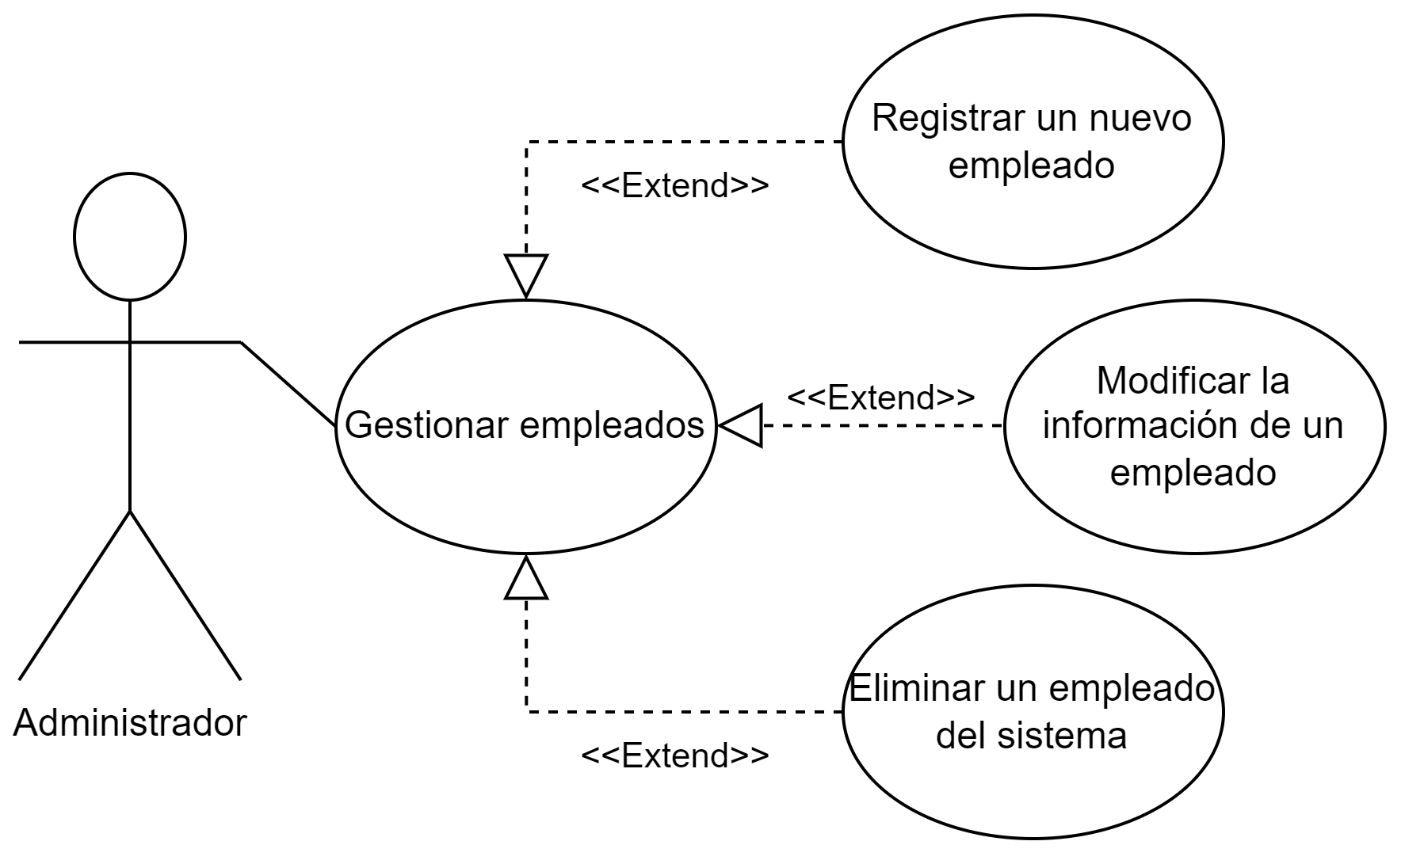
C.U.S. Gestión de Empleados

Slide 20
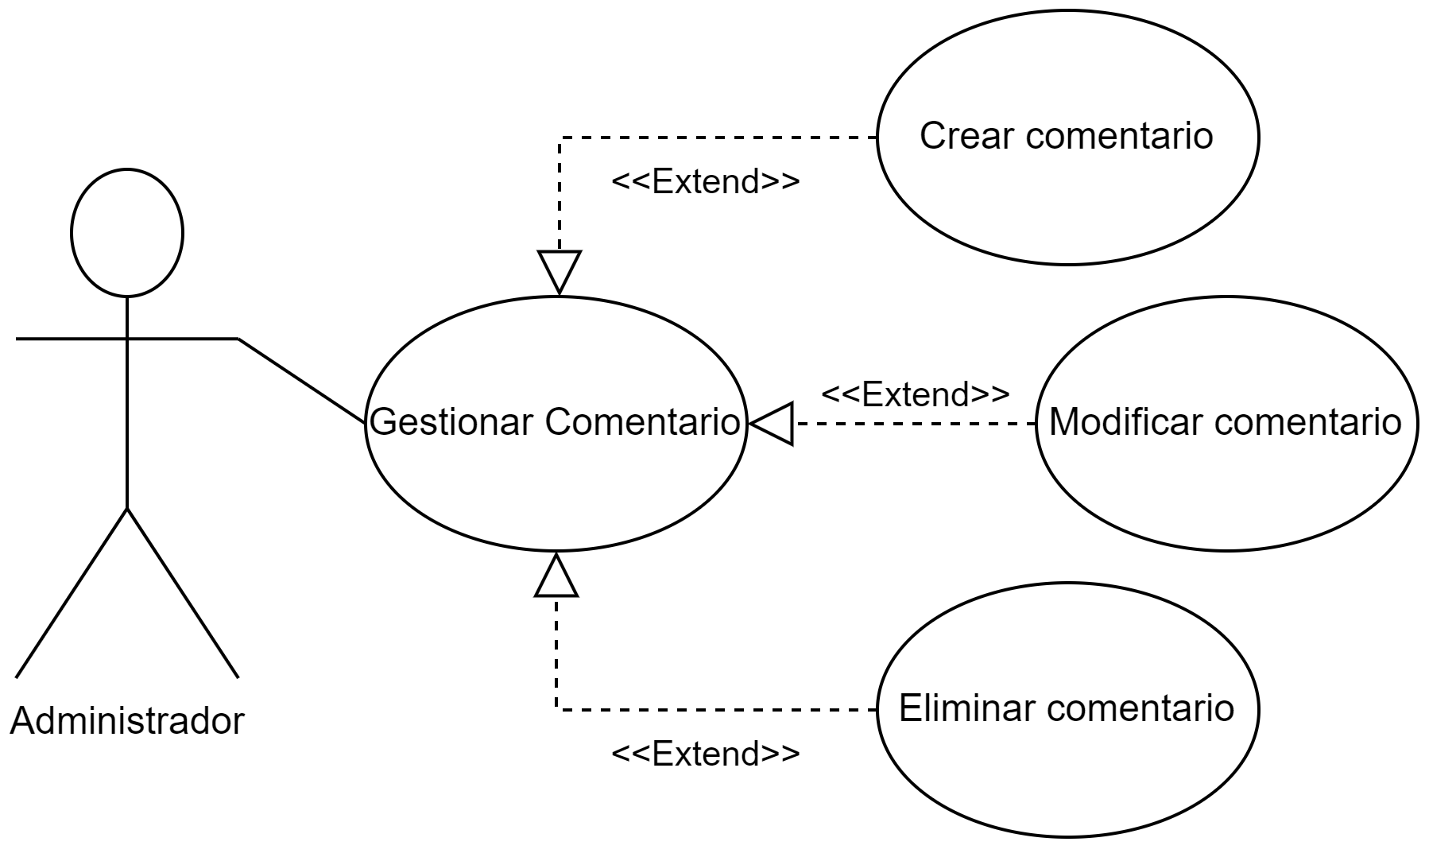
C.U.S. Gestión de Comentarios

Slide 21
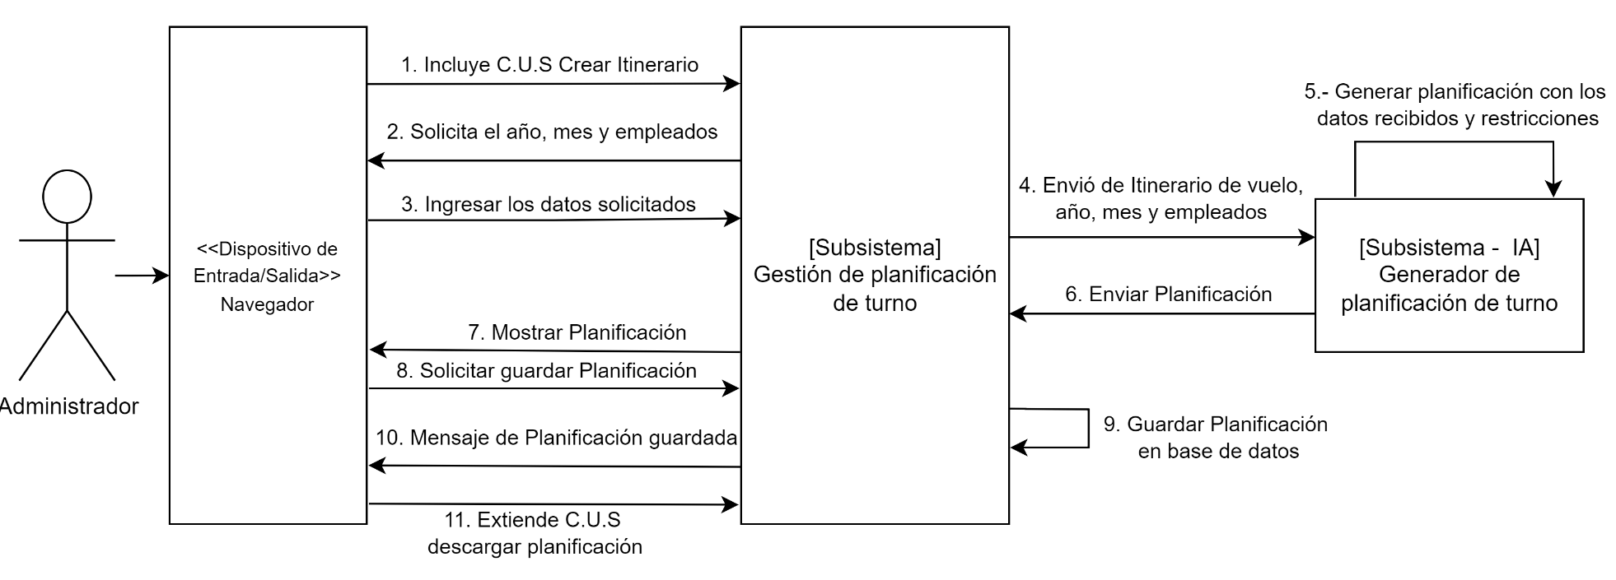
D. Colaborativo - Crear planificación

Slide 22
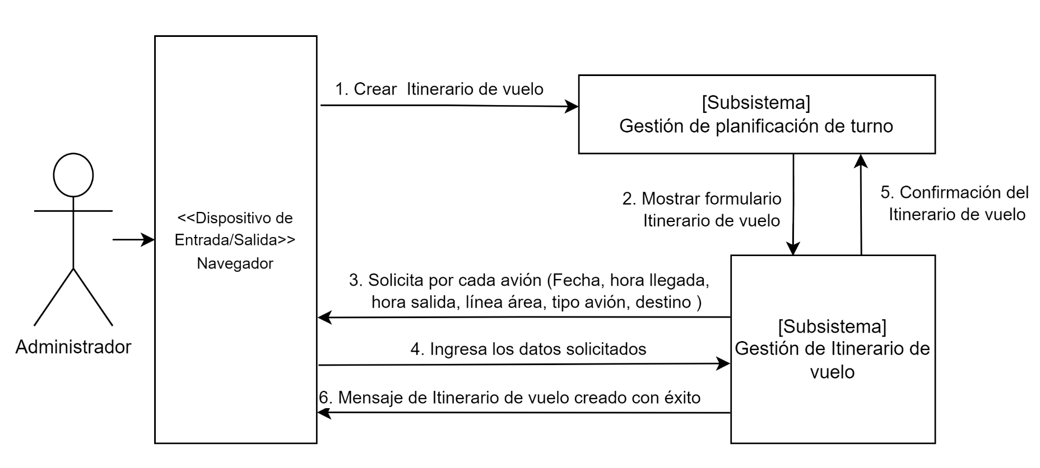
D. Colaborativo - Crear Itinerario de vuelo

Slide 23
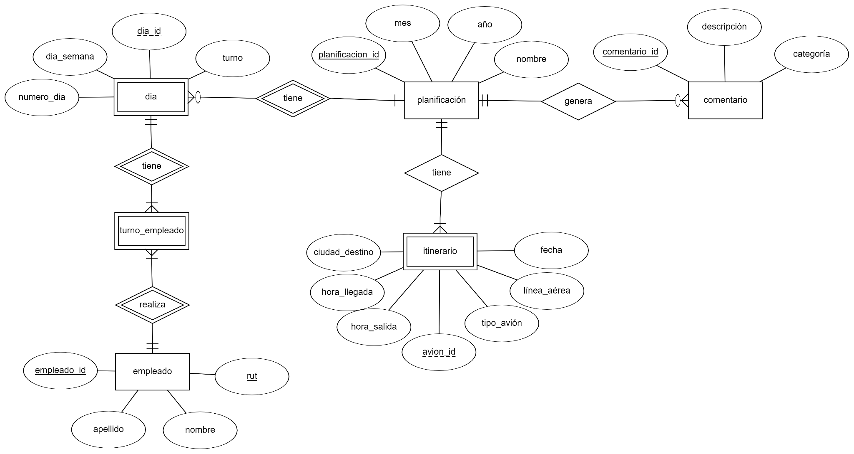
Modelo entidad relación

Slide 24
Prototipo y su evolución

Slide 25
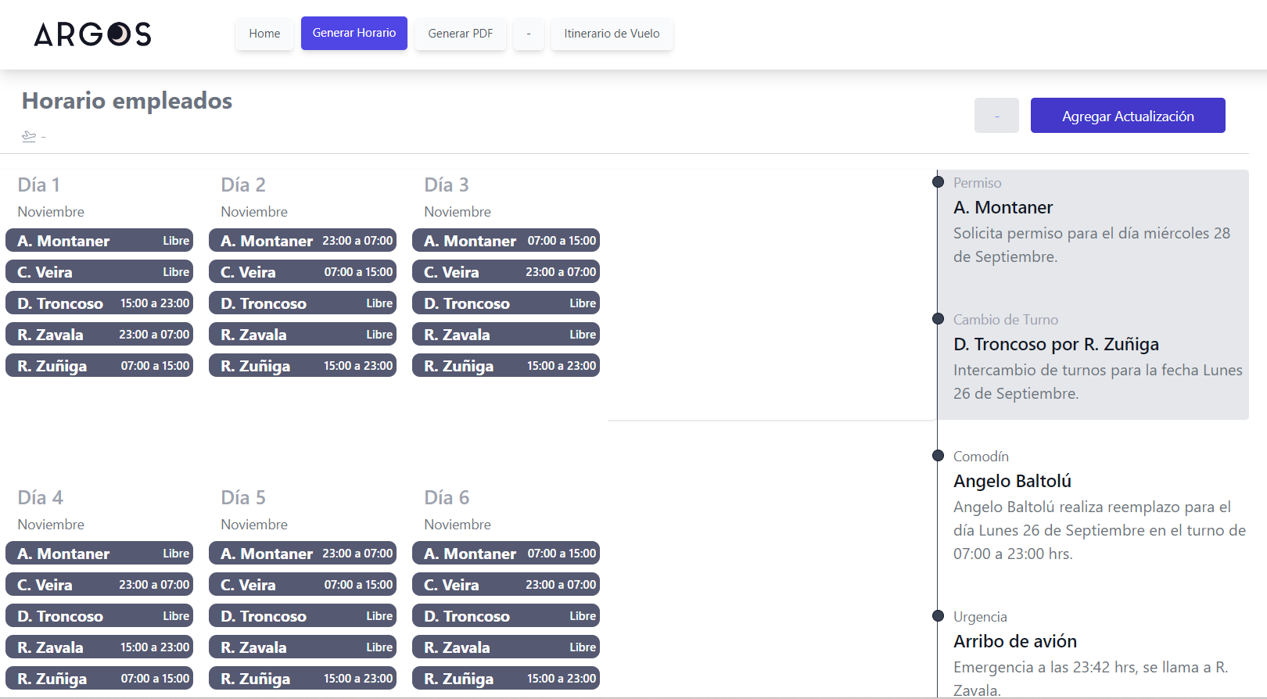

Slide 26
Conclusión
Frontend
Se han presentado problemas debido a las
modificaciones que se presentan.
El progreso a pesar de ir un poco lento
se ha conseguido avanzar con los requisitos.
El estudio previo al uso de herramientas
Ayuda bastante al momento de implementar.
Backend
Implementación de las restricciones
Itinerario de vuelo
Alertas (¡¡Nuevo!!)
Trabajo a futuro
Perfeccionar el prototipo.
Trabajo en equipo.

Slide 27
Referencias
El primer repositorio pertenece al backend, y es el encargado de toda la interfaz de usuario que será vista por el cliente, el link es el siguiente:
https://github.com/thecarrot911/Sistema-gestion-turno-backend [en desarrollo]
Para el segundo repositorio corresponde al frontend, y es el encargado de toda la información y conexión de datos lógica del sistema, el link es el siguiente:
https://github.com/Javierxyz/sistema-turnos-frontend [en desarrollo]

